Slide 1
Бізнес-модель онлайн ресурсного центу «Кращі агропрактики»
Програма USAID з аграрного і сільського розвитку (АГРО)
12.10.2021
Іван Свиноус,
експерт проєкту, доктор економічних наук

Slide 2
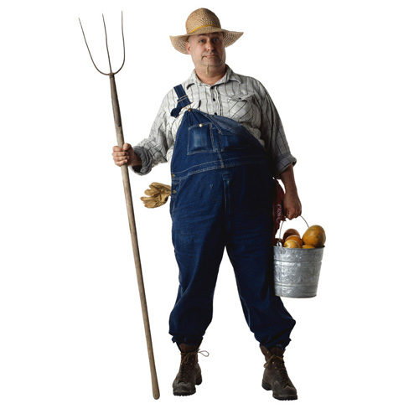
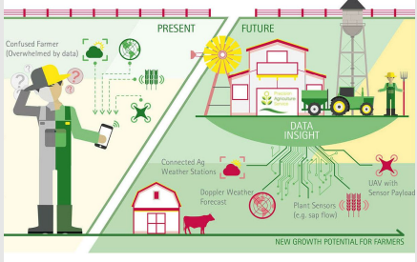
Головна ідея, цінність ОРЦ «Кращі агропрактики»
Допомогти агро ММСП отримати практичні знання
про кращі агропрактики в Україні та світі

Slide 3
Мета, завдання бізнес-моделі
Забезпечення сталості роботи
онлайн ресурсного центу (ОРЦ) «Кращі агропрактики»:
Єдине інформаційне середовище, зорієнтоване не ММСП
Якісні послуги для клієнтів
Ефективна взаємодія з партнерами
Сталі надходження

Slide 4
Передумови для успіху
Зростаюча роль інформації та знань в аграрній економіці
Нові виклики та тренди у сільському господарстві
Обмежений доступ сільськогосподарських ММСП до сучасних агропрактик
Відсутність консолідованої сталої інформаційної системи, зорієнтованої на ММСП
Інституціалізоване дорадництво як основа для фінансової сталості

Slide 5
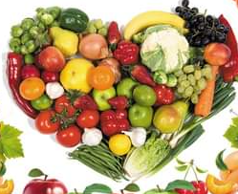
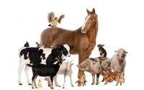
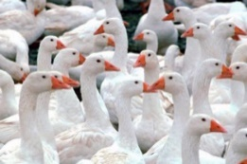
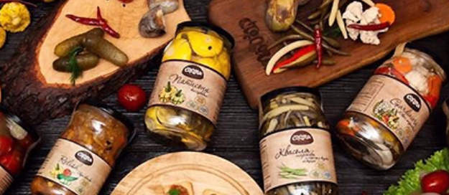
Ключові клієнти / споживачі послуг
Плодоовочевий сектор
Тваринництво
Аквакультура
Птахівництва (окрім курей)
Кондитерська продукція
Крафтова продукція
Споживачі інформаційних ОРЦ
«Кращі агропрактики»
Мікро сільськогосподарські підприємства
Малі сільськогосподарські підприємства
Середні сільськогосподарські підприємства
Особисті
селянські господарства
Сімейній
фермерські господарства - ФОП

Slide 6
Кількісна та якісна оцінка ключових клієнтів
Кількість суб’єктів господарювання
у сільському господарстві у 2019 році
Особисті селянські господарства
на 1 січня 2021 року
 | Кількість суб’єктів господарювання
 | усього, оди-ниць | підприємства |  | фізичні особи-підприємці
 |  | Оди-ниць | у % до загаль-ного показ-ника | одиниць | у % до загаль ного показ-ника
Сільське господарство, лісове господарство та рибне господарство | 75450 | 50239 | 13,2 | 25211 | 1,6
 | Кількість господарств, тис | Площа земельних ділянок, тис. га | у тому числі з цільовим призначенням
 |  |  | для будівництва й обслуговування житлового будинку, господарських будівель і споруд | для ведення особистого селянського господарства | для ведення товарного сільськогосподарського виробництва | з них узятих в оренду
Україна | 3 954,8 | 6 125,7 | 787,0 | 2 517,7 | 2 772,6 | 350,9
Держстат станом на на 1 липня 2021 року:
48438 фермерських господарств

Slide 7
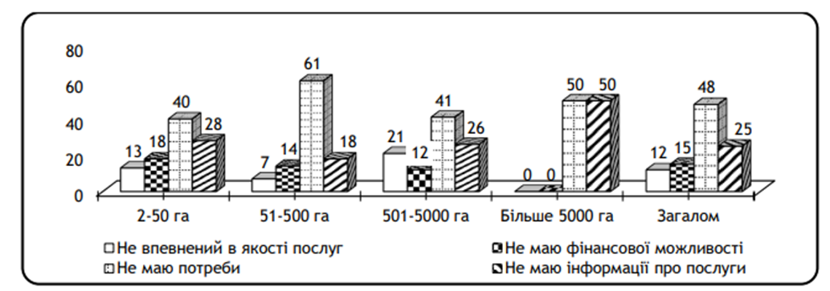
Кількісна та якісна оцінка ключових клієнтів
50% агровиробників звертаються за консультаційними послугами 5 і більше разів на рік
Причини відмови від користування консультаційними послугами

Slide 8
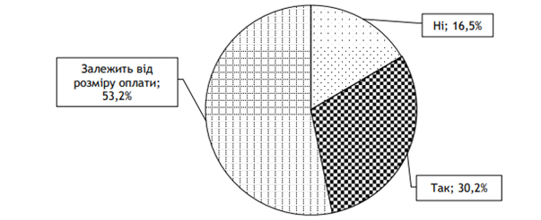
Кількісна та якісна оцінка ключових клієнтів
30,2% агровиробників готові оплачувати дорадчі послуги
53,2% − готові, але залежно від розміру оплати
16,5% - не готові оплачувати дорадчі послуги
Оцінка готовності агровиробників
користуватися консультаційними послугами на платній основі

Slide 9
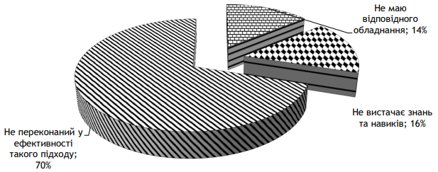
Кількісна та якісна оцінка ключових клієнтів
тільки 50% агровиробників готові до користування цифровими каналами комунікації
Причини неготовності агровиробників
користуватися консультаційними послугами з використанням цифрових технологій

Slide 10
Ключові дії
Популяризація ідеї
Формування структури, ресурсної бази
Формування та постійна підтримка банку кращих агропрактик
Створення єдиного інформаційного простору кращих агропрактик
Поширення кращих агропрактик
Поліпшення інституційних умов
Навчання ММСП цифровим технологіям
Залучення нових ресурсів для забезпечення сталості ОРЦ «Кращі агропрактики»

Slide 11
ОРЦ «Кращі агропрактики»
Зовнішнє середовище
Верховна
Рада України
Заклади
освіти
Виробники
МТР
Місцеві органи
виконавчої влади
Заклади
науки
Постачальники
МТР
Аграрні
асоціації
ЗМІ
Центральні органи
виконавчої влади
Великі
підприємства
Органи місцевого
самоврядування
Проекти
МТД
Консалтингові
компанії

Slide 12
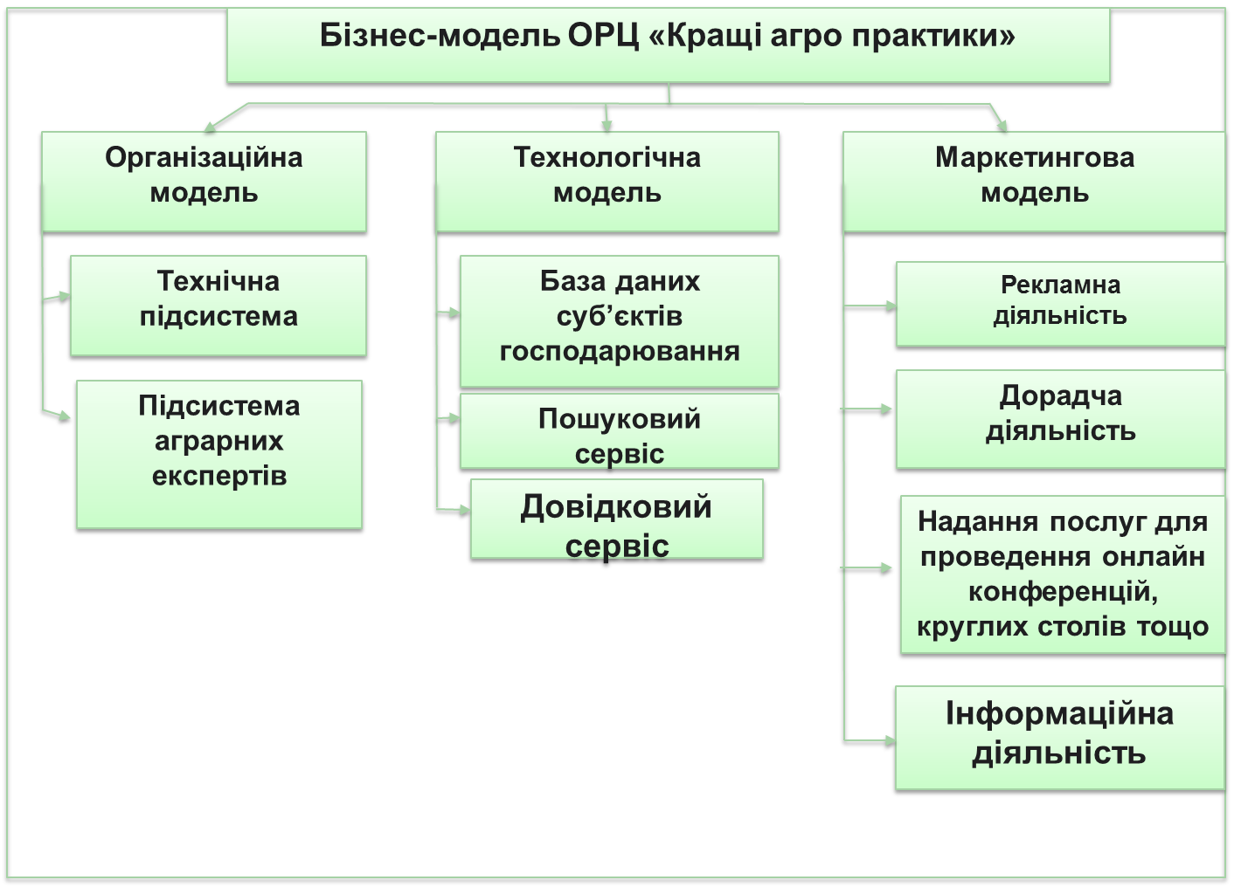
Складові ОРЦ «Кращі агропрактики»

Slide 13
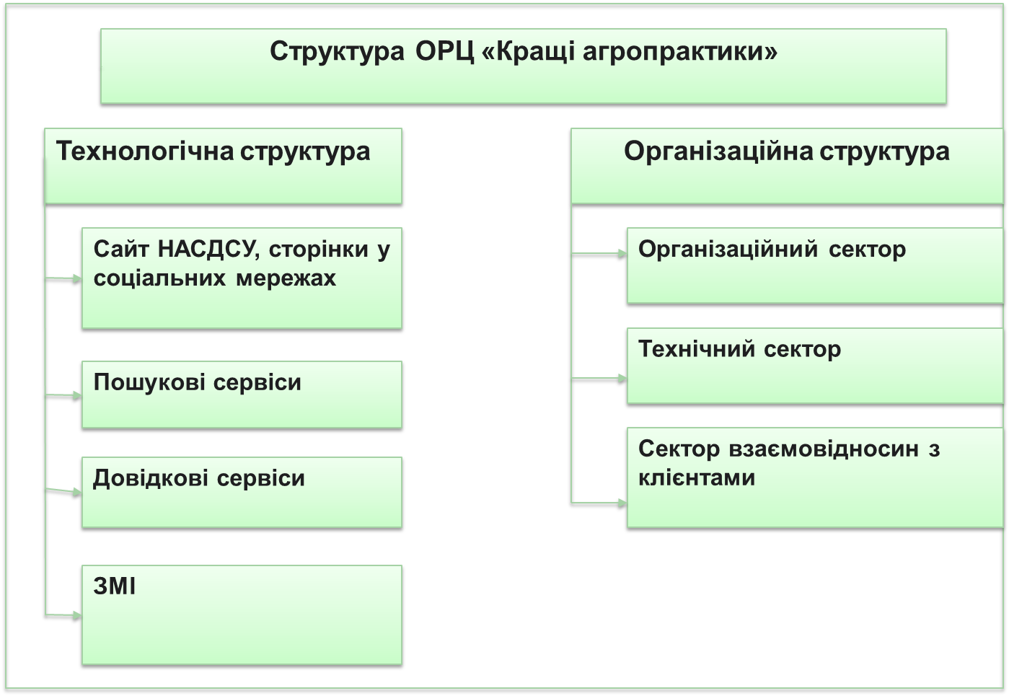
Структура ОРЦ «Кращі агропрактики»

Slide 14
Доходи від діяльності ОРЦ «Кращі агропрактики»
Доходи ОРЦ «Кращі агропрактики»
Доходи від рекламної діяльності
Доходи від надання інформаційних послуг
Доходи від проведення онлайн круглих столів, конференції та просування інноваційних проектів
Фінансова та матеріальна допомога/підтримка вітчизняних юридичних та фізичних осіб, зацікавлених в розвитку онлайн-платформи як каналу поширення аграрних інновацій та кращих агропрактик

Slide 15
Очікуваний річний бюджет ОРЦ «Кращі агропрактики»
Потенційні витрати: | грн.
Розробка та оформлення сайту | 20000
Закупка офгтехніки | 50000
Обслуговування сайту | 24000
Розкрутка сайту, робота з соц.мережами | 96000
Аренда домену | 4800
Оренда приміщення + комунальні платежі | 180000
Сплата податків (із з/п, і ФОП) | 336000
Заробітна плата працівників (1 особа) | 540000
Заробітна плата бухгалтера (1 особа) | 180000
Всього витрат | 1430800
Потенційні доходи від надання послуг:
Фізичні особи, ФОП | 168000
Юридичні особи | 192000
Дохід від інших послуг (реклама, просування, аутсорсинг тощо) | 24000
Всього доходів | 1896000
Фінансовий результат | 465200

Slide 16
Канали поширення інформації
Канали поширення інформації ОРЦ «Кращі агро практики»
Online НАСДСУ
Online ОРЦ
Оffline
Власні ЗМІ
Сайт УМДФ
Youtube-канал «Кращі агро-практики»
Публічні заходи
Офлайн-бюлетень
«Кращі агропрактики»
Youtube-канал НАСДСУ
ЗМІ
Telegram-канал «Кращі агропрактики»
Бюлетень «Поради від Доради»
FB-сторінка НАСДСУ
Сайт УМДФ
FB-сторінка «Кращі агропрактики»
Партнери НАСДСУ
Партнери НАСДСУ

Slide 17
SWOT-аналіз бізнес-моделі ОРЦ «Кращі агро практики»
СИЛЬНІ СТОРОНИ (S) Актуальність теми для ММСП Велика клієнтська та партнерська база Інституалізованість дорадництва Досвід НАСДСУ Донорська підтримка | МОЖЛИВОСТІ (O) Зростання попиту на сільськогосподарську продукцію Зростання зацікавленості інноваціями ММСП Зростання зацікавленості дорадчими послугами верет суб’єктів ММСП Зростання доходів ММСП Недостатньо онлайн ресурсів, зорієнтованих на ММСП Можливість залучення проектів міжнародної технічної допомоги Можливість розширення переліку соціально спрямованих дорадчих послуг
СЛАБКІ СТОРОНИ (W) Новизна ідеї Ціна послуг Необхідність додаткової підготовки персоналу для продажу таких послуг Слабкі техніки продаж таких послуг Нестабільність джерел доходів | ЗАГРОЗИ (T) Невисока популярність ІТ-технологій серед значної частини ММСП Неготовність частини ММСП платити за дорадчі послуги Нестабільність державної підтримки дорадчої діяльності Проблеми з якістю дорадчих послуг

Slide 18
Бізнес-модель онлайн ресурсного центу «Кращі агропрактики»
Програма USAID з аграрного і сільського розвитку (АГРО)
Іван Свиноус,
експерт проєкту, доктор економічних наук наук
best.agropract@gmail.com
0974789680

